Slide 1
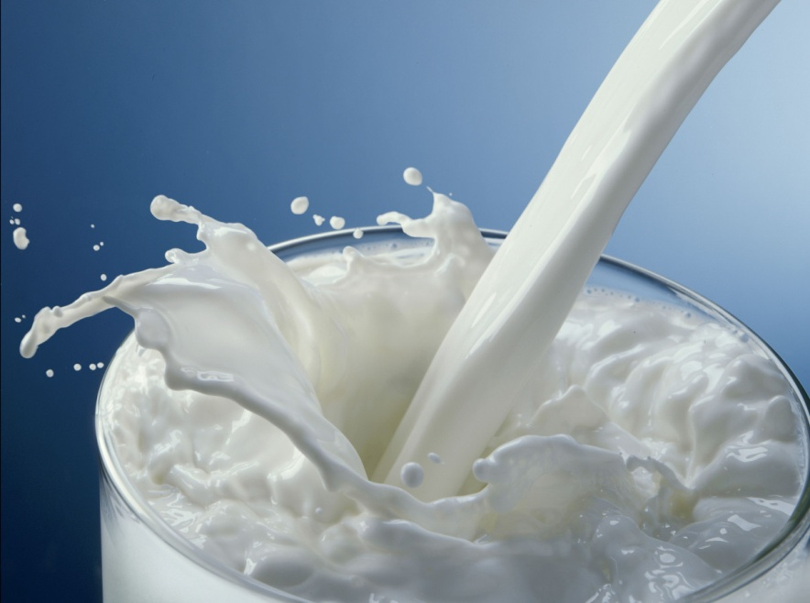
МОУ Щербининская ООШ
Калининский район
Проектно-исследовательская работа
«Польза и качество молока».
Руководитель:
Николаева Марина Сергеевна
Выполнил : ученик 9 класса
Соколов Никита Сергеевич
2021-2022 учебный год
Ст.Чуприяновка

Slide 2
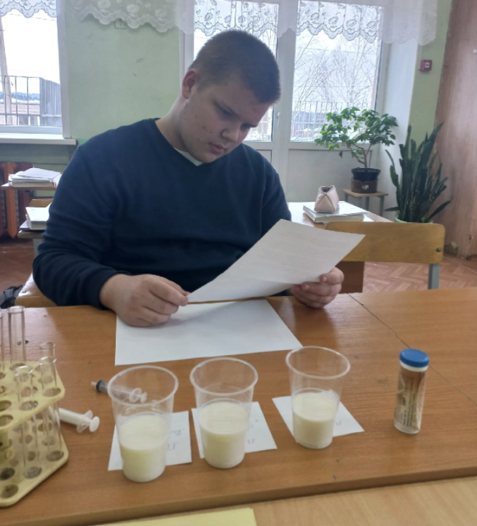
В ходе выполнения работы я воспользовался различными методами:
Поработал с ресурсами интернета,
Провел опыты

Slide 3
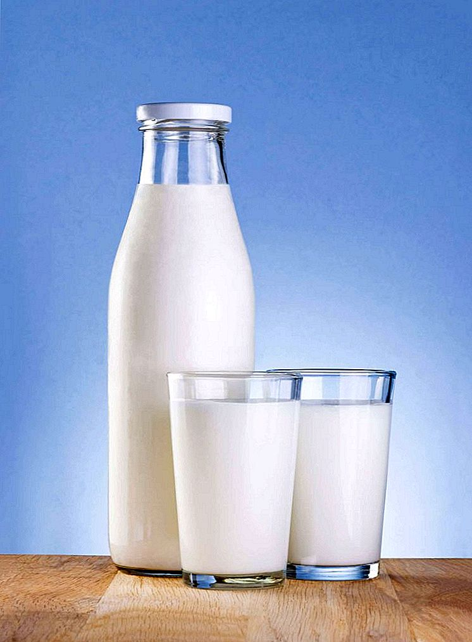
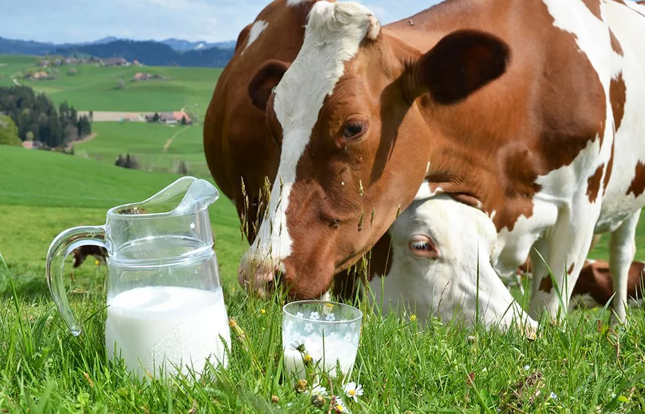
Введение
Молоко - это биологическая жидкость, имеющая сложный химический состав, это продукт, содержащий большое количество калорий. В древности его называли "источник здоровья", "жизненный сок", "белоснежная кровь".

Slide 4
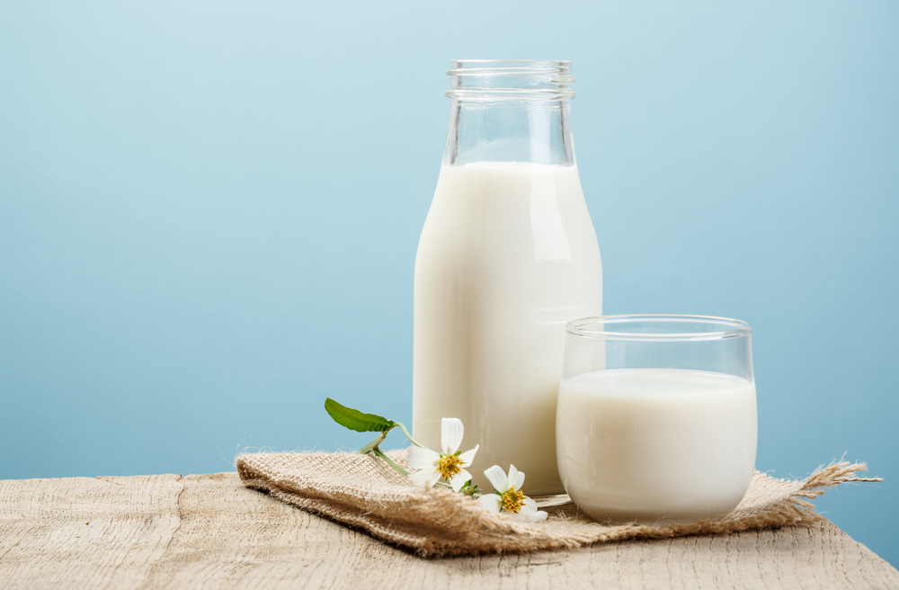
Цель
Выяснить значение молока для здоровья человека, а также в ходе экспертизы выявить, какое молоко соответствует требованиям ГОСТа.

Slide 5
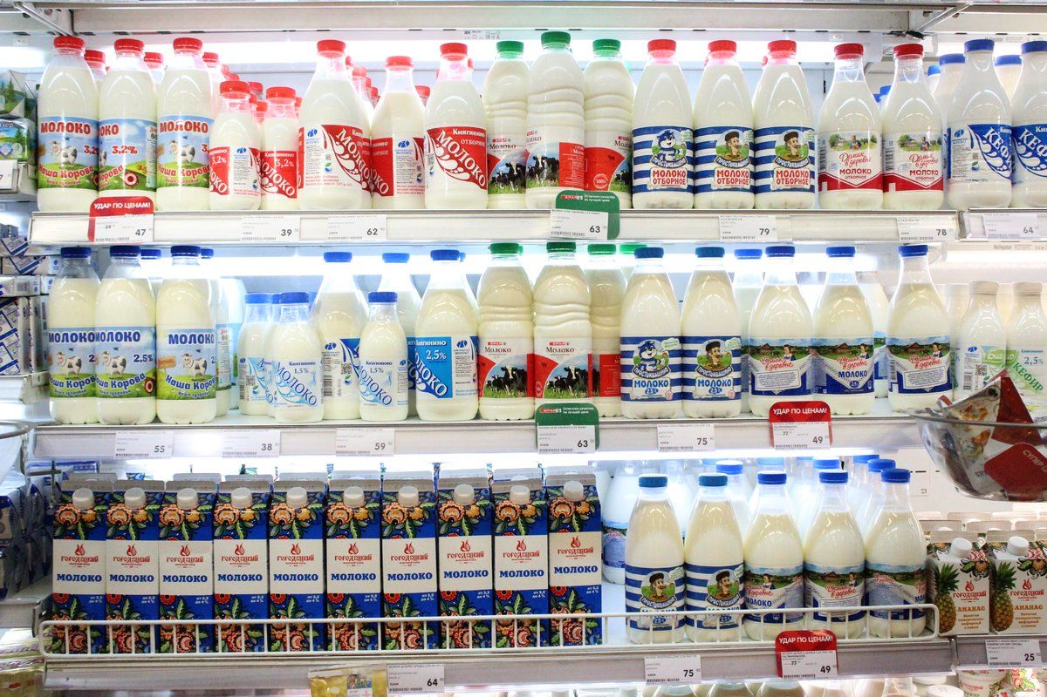
Актуальность
В настоящее время на прилавках магазинов появилось большое разнообразие марок молока. Но все ли молоко качественное? В данной работе мы попробуем разобраться с этим важным вопросом.

Slide 6
Задачи:
1. Изучить литературу по выбранной теме проекта.
2. Изучить требования ГОСТа к молоку.
3. Изучить полезные свойства молока.
4. Познакомиться с методами качественного анализа молока.
5. Составить буклет для населения нашего поселка «Определение качества молока в домашних условиях».

Slide 7
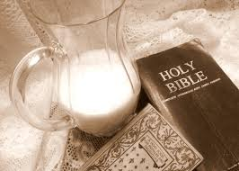
Основная часть
Оказывается, что самое раннее упоминание о молоке находится в Библии. В Библии в предсказании Иакова, которое относится к 1700 году до н.э., написано, что зубы Иуды станут белыми от молока. Земля Ханаанская была «землей молока и меда». Еще с древности, спортсмены употребляли молоко, так как белок, содержащийся в молоке, помогает организму восстанавливать и «строить» мышцы.

Slide 8
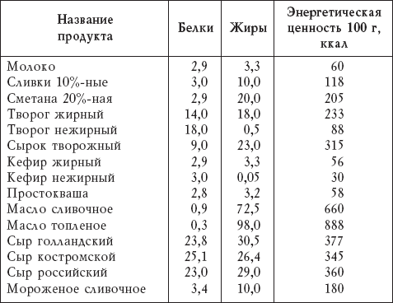

Молоко состоит из воды и из сухого вещества, которое в свою очередь делится на молочный жир, белок, молочный сахар и минеральные вещества. Богато молоко витаминами А, и В макро- и микроэлементами.

Slide 9
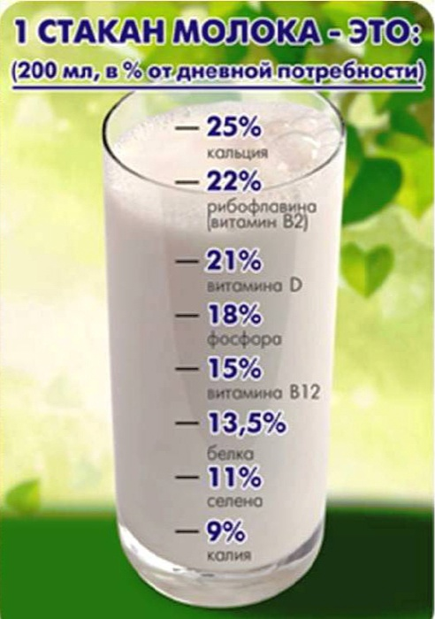
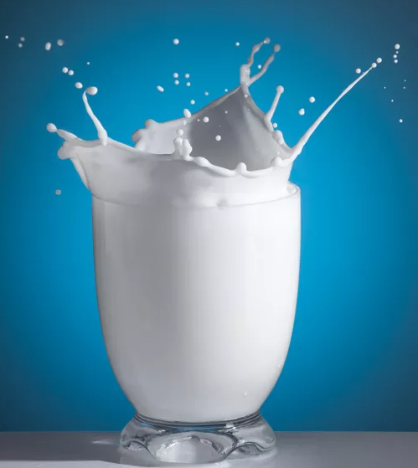
Интересные факты
Молоко - самодостаточный продукт. Вопреки расхожему представлению, молоко - это не напиток, а еда. В народе и до сих пор говорят «поесть молока».
В одном стакане молока содержится столько необходимого нам кальция, сколько его в 7 сардинах или в 3-х стаканах арахиса, или в 4-х стаканах черной фасоли.

Slide 10
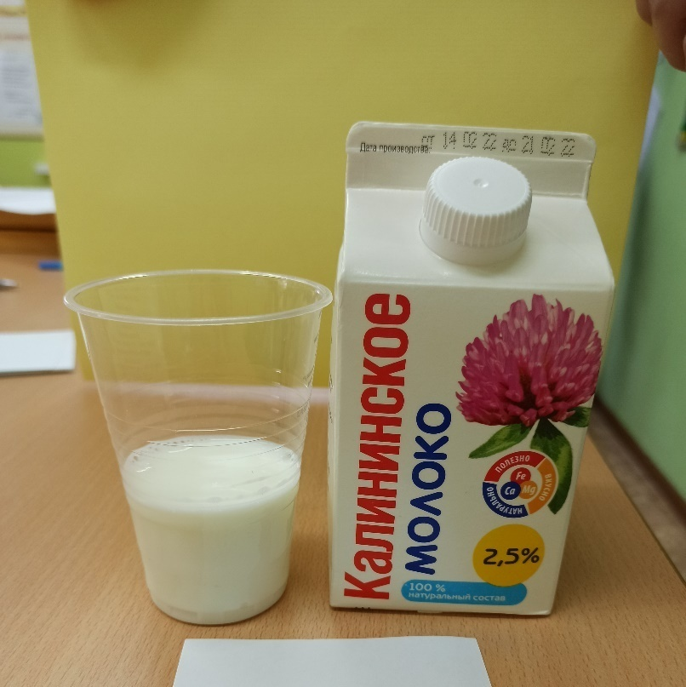
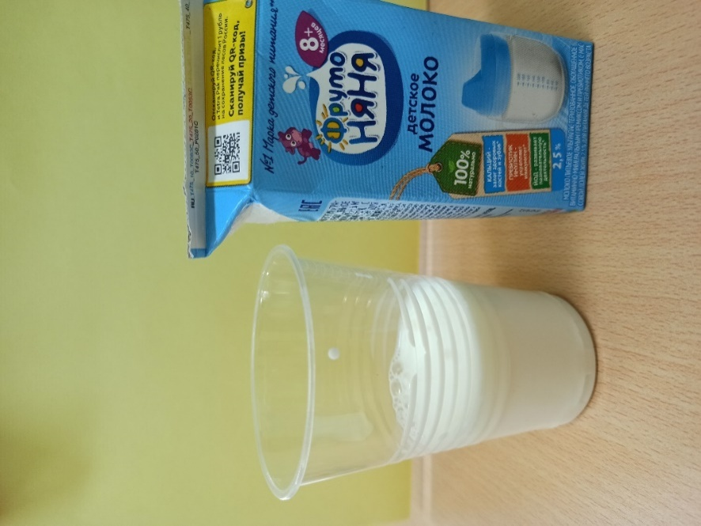
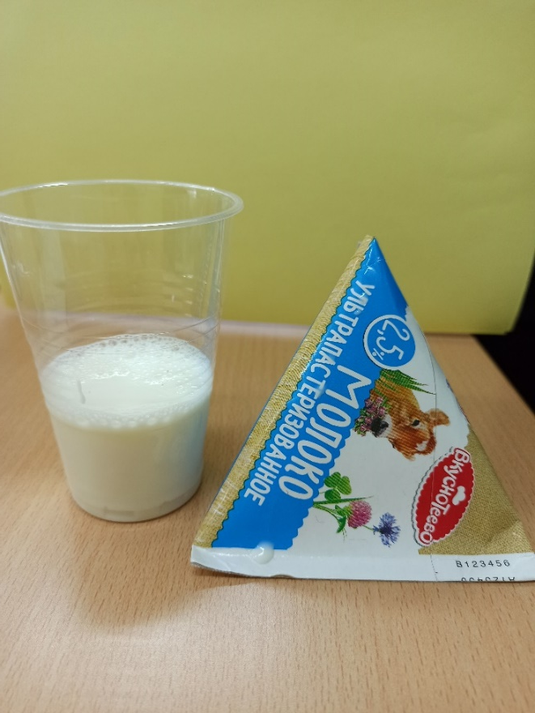
Исследовательская часть
Для своего исследования я решил взять три марки молоко, наиболее популярные в нашей семье. Это молоко торговых марок «Калининское», «Вкуснотеево» и «ФрутоНяня». Все три вида молока имеют жирность 2,5%.

Slide 11
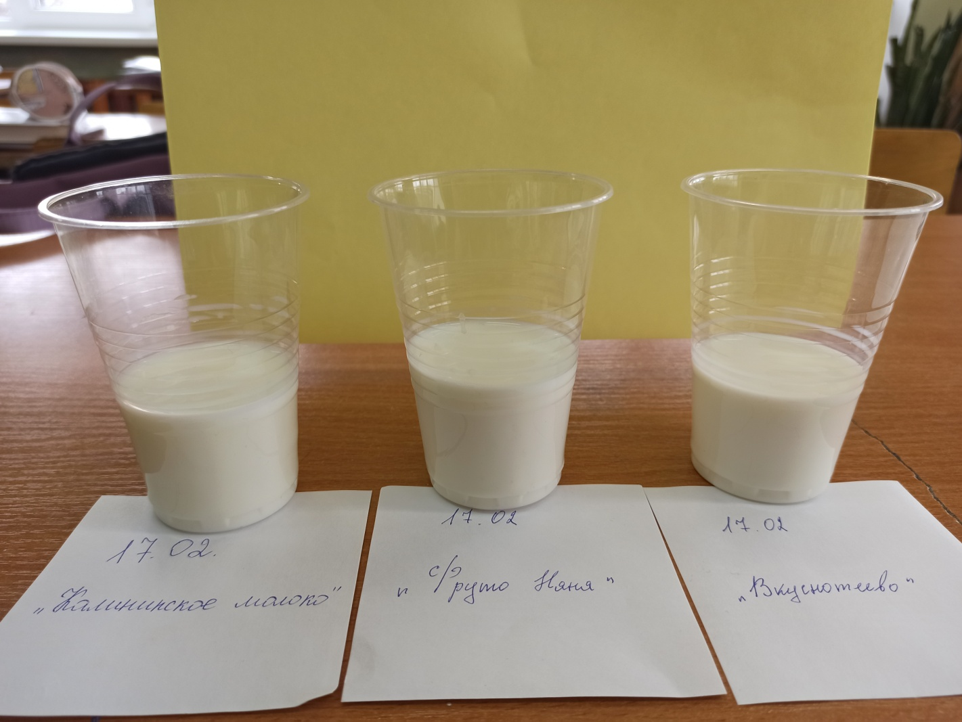
«Определение качества молока по внешнему виду».
По ГОСТу по внешнему виду молоко должно быть однородным. Примеси и загрязнения должны отсутствовать.
Вывод: результаты исследований показали, что все образцы по внешнему виду соответствуют ГОСТу

Slide 12
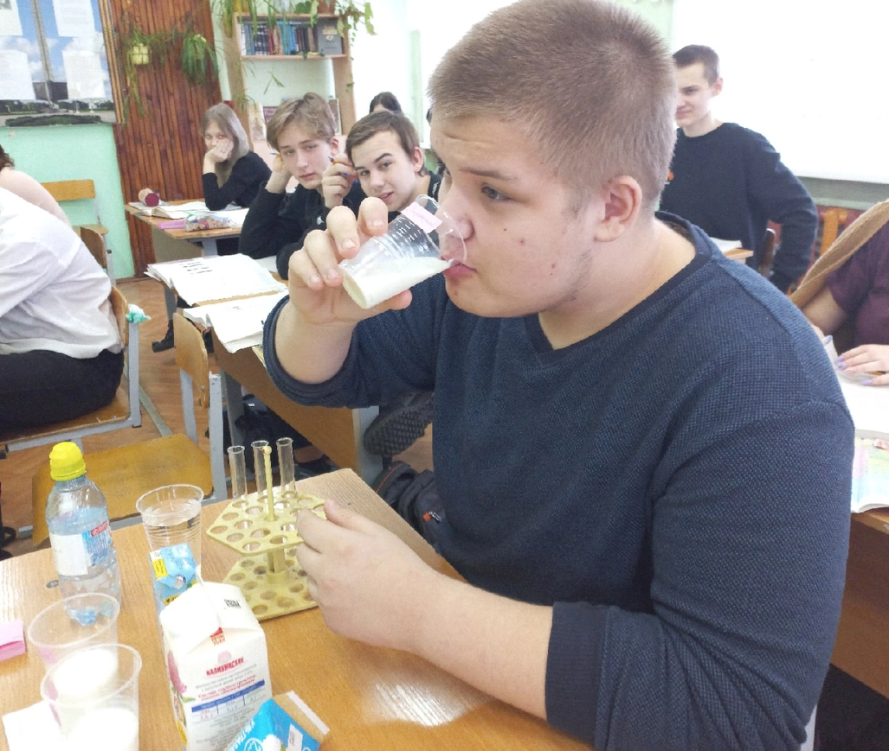
«Определение вкуса молока».
По ГОСТу вкус молока должен быть слегка сладковатым, либо чуть солоноватый.
Вывод: результаты исследований показали, что все образцы по вкусу соответствуют ГОСТу

Slide 13
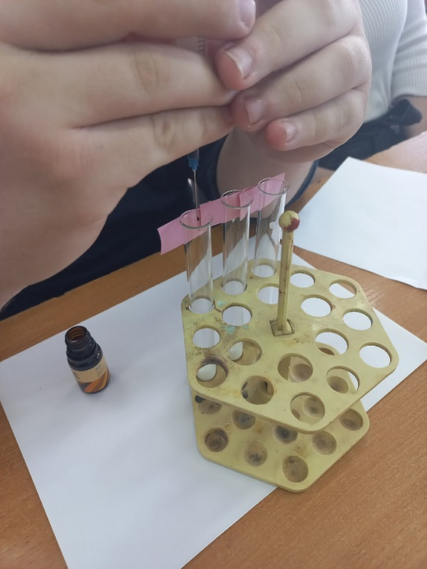
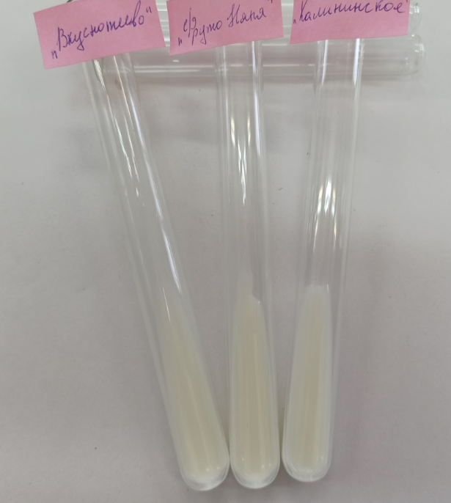
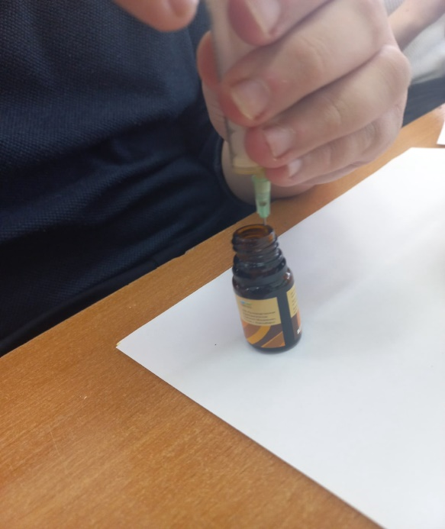
«Определение наличия крахмала в молоке».
По ГОСТу чистое молоко цвет не меняет, о наличии примесей крахмала свидетельствует изменение цвета молока на голубой или фиолетовый.
Вывод: результаты исследований показали, что все образцы соответствуют ГОСТу, крахмал в них не обнаружен

Slide 14
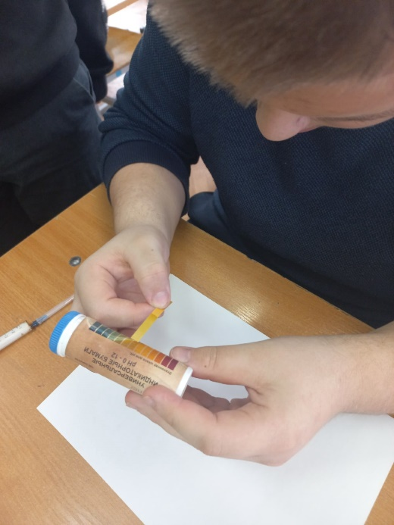
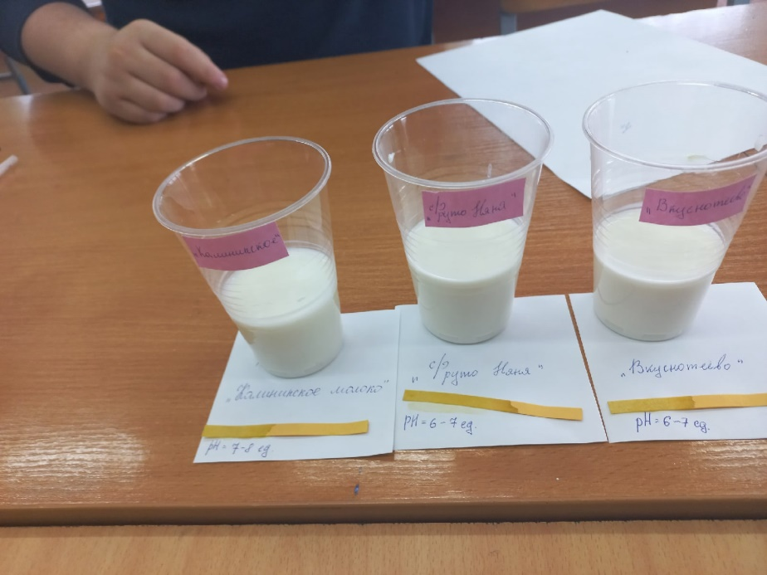
«Определение рН молока».
По ГОСТу рН молока должен указывать на слабокислую среду (6-7 ед).
Вывод: результаты исследований показали, что все образцы «ФрутоНяня» и «Вкуснотеево» соответствуют слабокислой среде с показателем рН =6-7. Образец торговой марки «Калининское», показал рН =7-8, что незначительно превышает норму

Slide 15
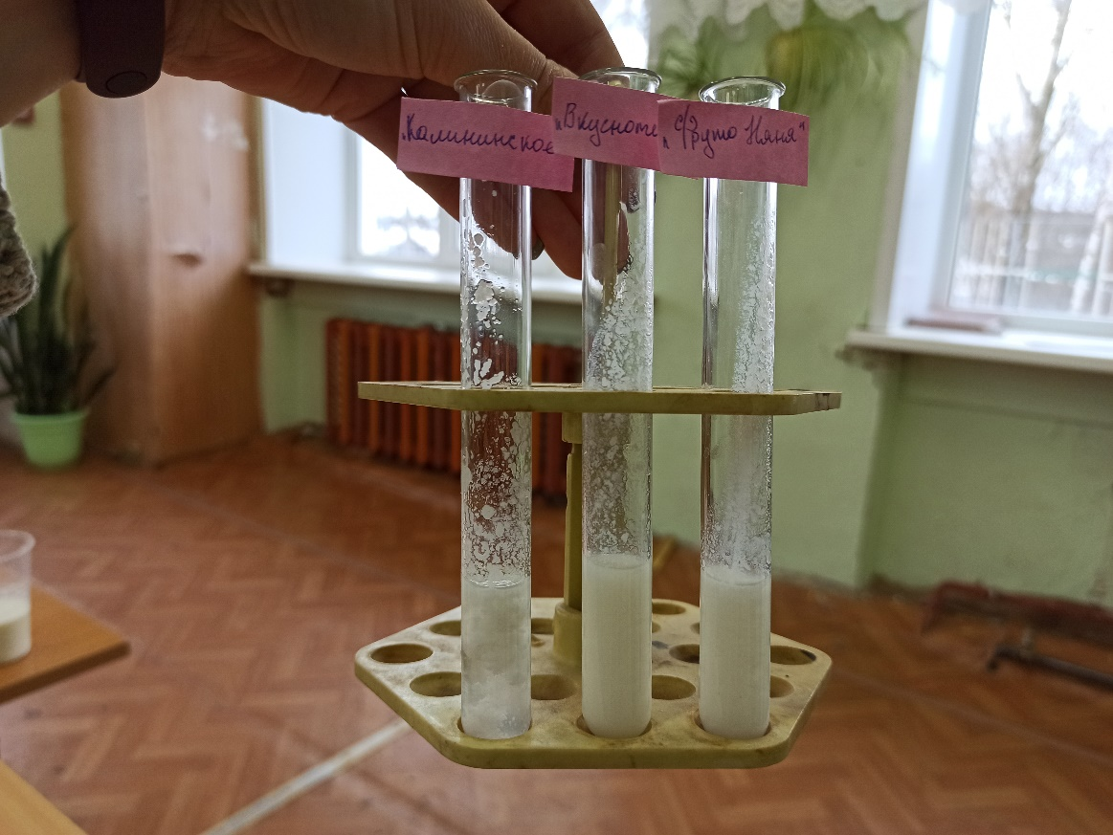
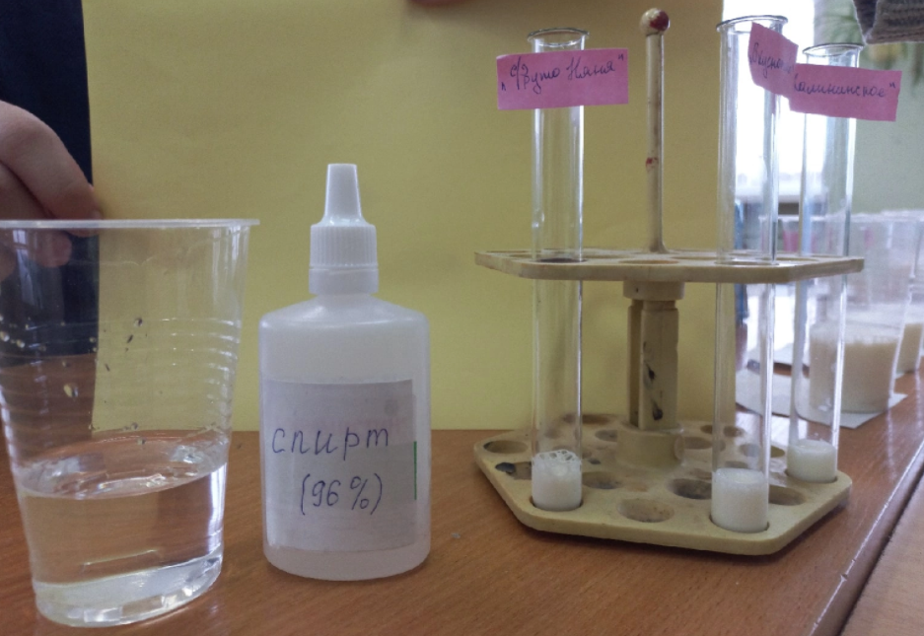
«Определение содержания белка в молоке».
По ГОСТу молоко с высоким содержанием белка створаживается мгновенно. Причиной низкого содержания белка в молоке может быть разбавление его водой.
Вывод: время створаживания образцов:
«Вкуснотеево» – 41 секунда
«Калининское» – 8 секунд
«ФрутоНяня» – 33 секунды
Можно сделать вывод, что в молоке торговой марке«Калининское» большое количество белка, по сравнению с другими образцами

Slide 16
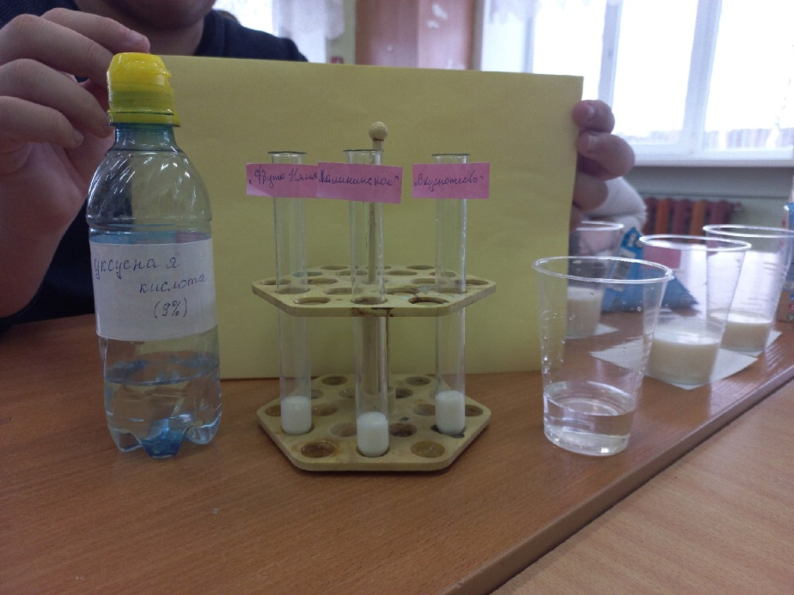
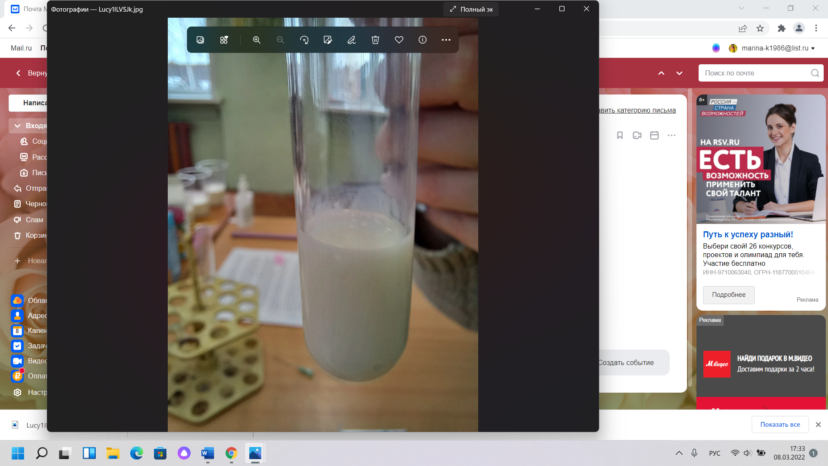
«Выявления в молоке примесей мела и соды».
По ГОСТу появление пены свидетельствует о наличии примесей.
Вывод:результаты исследования показали, что ни в образцах «ФрутоНяня» и «Калининское» примесей мела и соды не обнаружено. А в образце торговой марки «Вкуснотеево» на поверхности наблюдалось образование пены, таким образом можно сделать вывод, что в данном образце есть примеси мела и/или соды

Slide 17
Заключение
Работая над проектом, я изучил литературу по данной теме, узнал состав и полезные свойства молока. Проведя простые опыты, изучил качественный состав молока. Все виды молока, с которыми я работал, оказались качественными, без значительного содержания примесей. Употреблять в пищу молоко торговых марок «Вкуснотеево», «ФрутоНяня, и «Калининское» можно без опасения. Следовательно, молоко, доставляемое в торговую сеть наших магазинов, соответствует ГОСТу.
Выходом моей работы является буклет для населения нашего поселка «Определение качества молока в домашних условиях»
Данную работу можно использовать на классных часах, уроках биологии и химии.

Slide 18
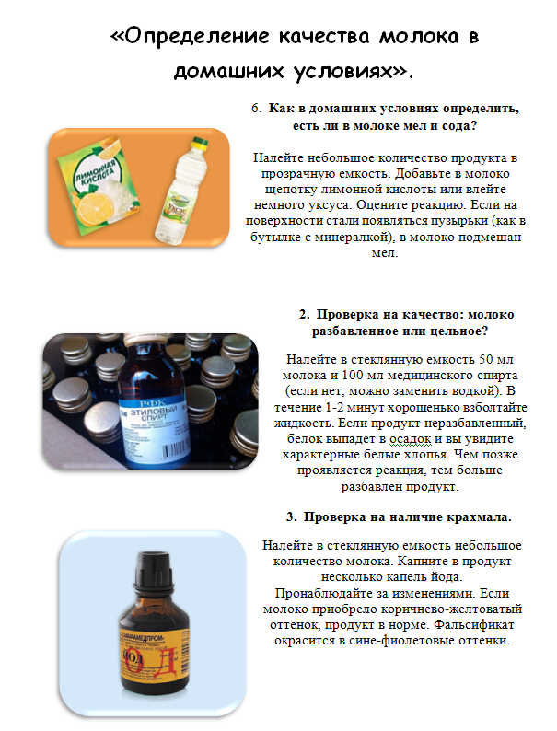

Slide 19


